Slide 1




TUTORIAL
OP. MEETING PRODUÇÃO
Transformação Digital
Versão: 25/03/2025

Slide 2
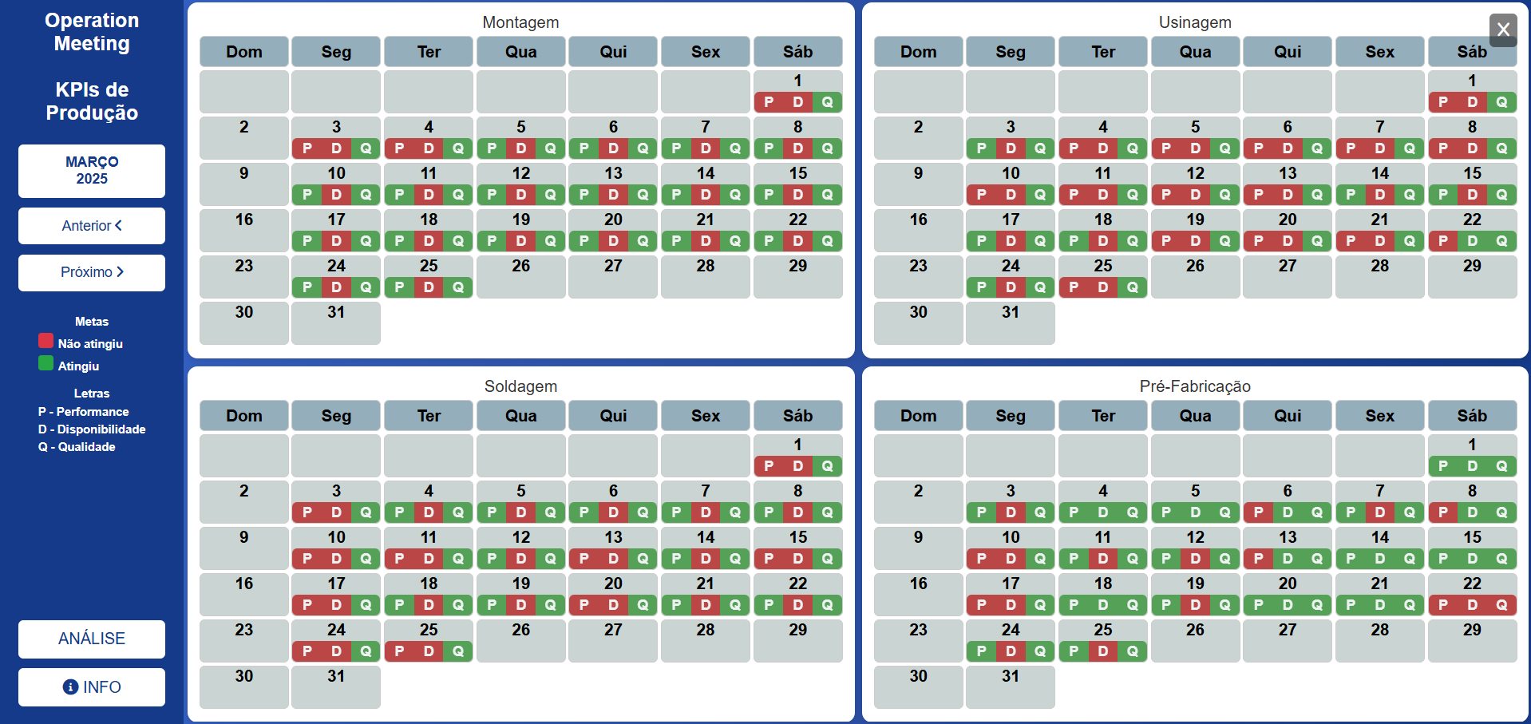
PÁGINA PRINCIPAL
Ao clicar em um dia, o usuário é redirecionado para a página de análise detalhada, com filtros já definidos e dados pesquisados.
Botões para avançar e voltar nos meses.
P = Produtividade
D = Disponibilidade
Q = Qualidade
As cores ficam vermelhas se os índices não atingem a meta.
Botão para download de material de apoio.
Página de análise detalhada.

Slide 3
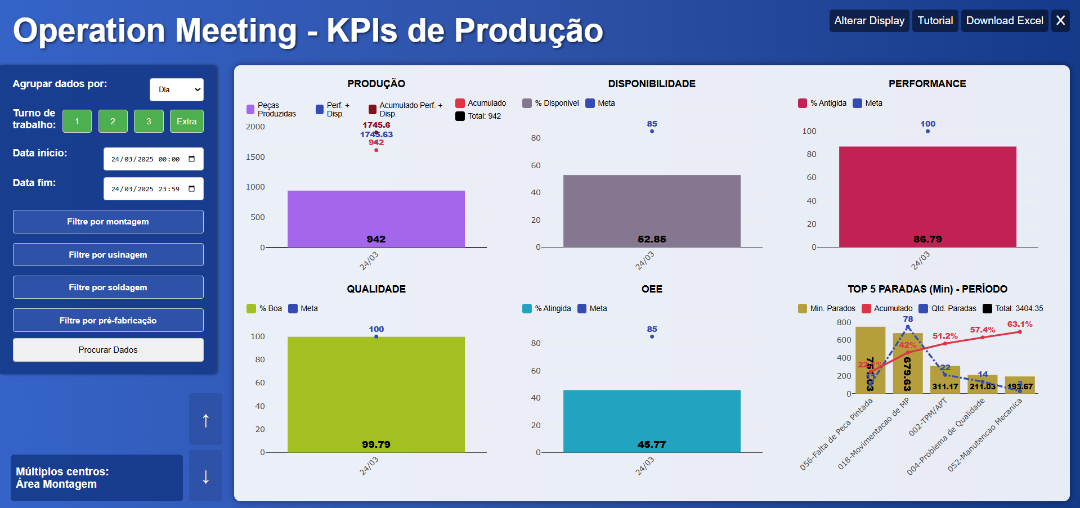
ANÁLISE DETALHADA
O download dos dados em Excel gera duas abas: uma com os dados agrupados por dia e outra com os dados organizados por centro de trabalho, turno e dia.
Botão para alterar display e deixar cada gráfico do tamanho da tela.
OBS: Quando os gráficos tiverem mais que 5 barras, o display será automaticamente alterado.
Áreas ou centros de trabalho selecionados.
Botões de turno, ficam verde quando estão selecionados e azul quando não estão.
OBS: No MIC, o OEE de hora extra, não deve ser considerado, por que ele não considera disponibilidade.

Slide 4
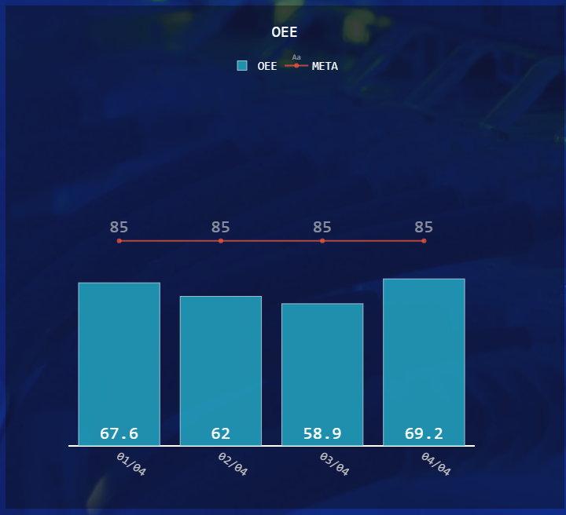
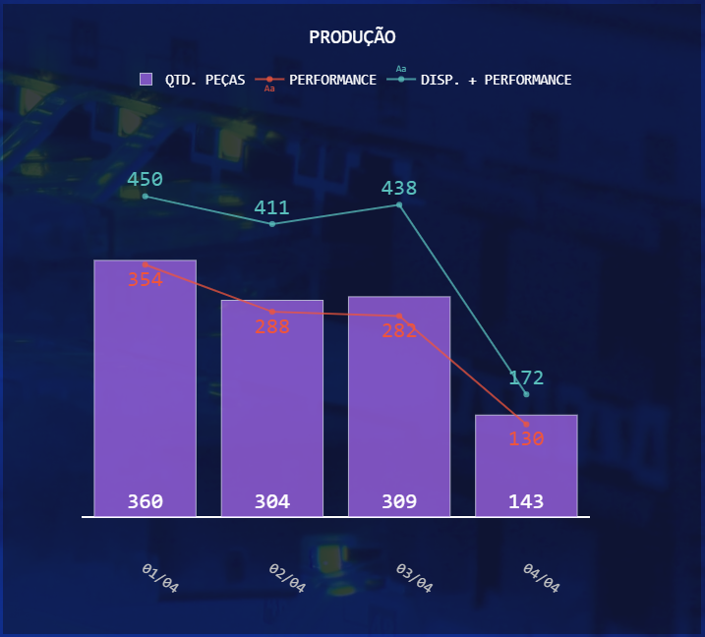
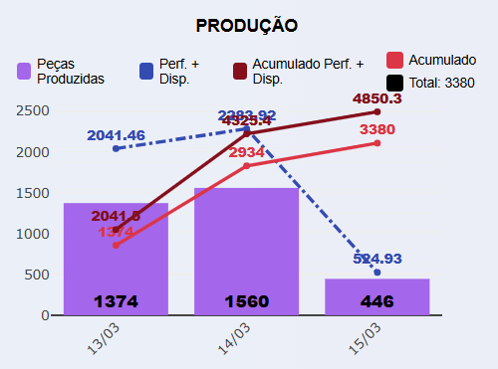
ANÁLISE DETALHADA: GRÁFICO 1
Gráfico de barras PRODUÇÃO:
Descrição:
Barras: Peças Produzidas (Contagem)
Linha azul: Performance + Disponibilidade (Cálculo)
Linha bordo: Acum. Performance + Disponibilidade (Cálculo)
Linha vermelha: Acum. Peças Produzidas (Cálculo)
Peças Produzidas: Contagem das peças produzidas.
Performance + Disponibilidade: Contagem de quantas peças deveriam ser produzidas se a performance fosse igual a 100% e a disponibilidade fosse igual a meta pré-estabelecida.
  Regra de 3 simples.
  ((QTD. peças * 100) / Performance atual da linha)* Meta de Disponibilidade) / Disponibilidade atual da linha = XX peças
Acum. Performance + Disponibilidade: Soma cálculo Performance + Disponibilidade.
Acum. Peças Produzidas: Soma contagem Peças Produzidas.

Slide 5
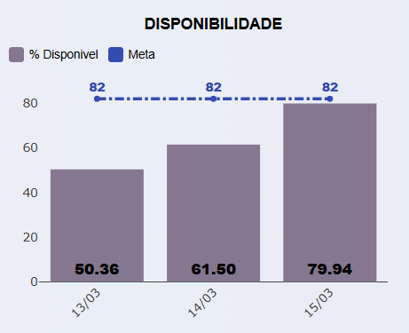
ANÁLISE DETALHADA: GRÁFICO 2
Gráfico de barras DISPONIBILIDADE:
Descrição:
Barras: % Disponível (Cálculo)
Linha azul: Meta (Fixa)
% Disponível: Porcentagem que a maquina funcionou em relação ao tempo que ficou parada.
  Regra de 3 simples.
  (tempo em produção) / (tempo em parada) * 100 = XX%
Meta: São fixas para centros de trabalho e cadastradas na URL abaixo: http://digitaljost.randon.com.br/cadastros/metas
  O caminho dentro do Digital JOST é o seguinte:
  Relatórios>Cadastros>Cadastro de Metas

Slide 6
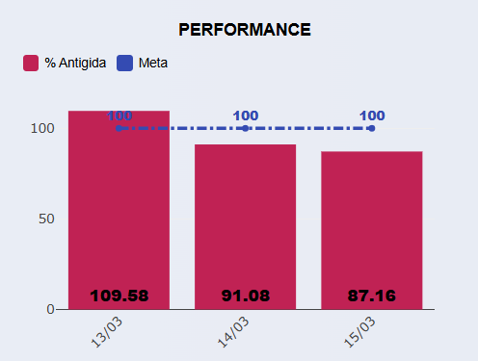
ANÁLISE DETALHADA: GRÁFICO 3
Gráfico de barras PERFORMANCE:
Descrição:
Barras: % Performance (Cálculo)
Linha azul: Meta (Fixa)
% Performance: Peças produzidas em relação ao tempo de produção dividido pelo tempo ideal de produção.
  Peças produzidas / (Tempo de produção / Tempo ideal de produção) * 100 = XX%
Meta: Fixa em 100% para todos os dados.

Slide 7
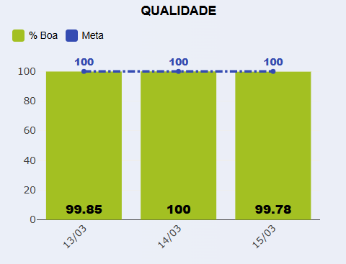
ANÁLISE DETALHADA: GRÁFICO 4
Gráfico de barras QUALIDADE:
Descrição:
Barras: Qualidade (Cálculo)
Linha azul: Meta (Fixa)
Qualidade: Peças produzidas em relação ao tempo de produção dividido pelo tempo ideal de produção.
  Peça produzida / (Tempo de produção / Tempo ideal de produção) * 100 = XX%
Meta: Fixa em 100% para todos os dados.

Slide 8
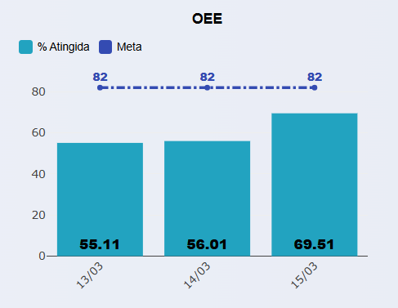
ANÁLISE DETALHADA: GRÁFICO 5
Gráfico de barras OEE:
Descrição:
Barras: OEE (Cálculo)
Linha azul: Meta (Fixa)
OEE: É a multiplicação dos 3 indicadores principais.
  DISPONIBILIDADE * QUALIDADE * PERFORMANCE = XX%
Meta: São fixas para centros de trabalho e cadastradas na URL abaixo: http://digitaljost.randon.com.br/cadastros/metas
  O caminho dentro do Digital JOST é o seguinte:
  Relatórios>Cadastros>Cadastro de Metas

Slide 9
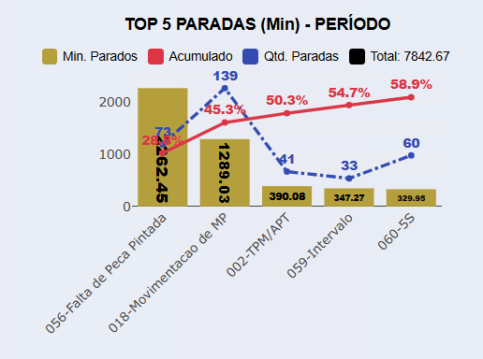
ANÁLISE DETALHADA: GRÁFICO 6
Gráfico de barras TOP 5 PARADAS - PERÍODO:
Descrição:
Barras: Minutos Parados por Motivo (Contagem)
Linha vermelha: Porcentagem acumulada (Cálculo)
Linha azul: QTD. Paradas (Contagem)
Minutos: Contagem dos minutos parados.
Performance acumulada: Soma das porcentagens de quanto os minutos parados representam na contagem total dos minutos de paradas.
  Somatório de Regras de 3 simples.
  [(minutos da parada * 100) / total de minutos] = porcentagem do total
QTD. Paradas: Contagem da quantidade de paradas.

Slide 10


